Slide 1


Project: STARS (Successfully Teaching AstRonomy in Schools)
This project has been funded with the support of the Erasmus+ Programme, K2 Action, Strategic Partnerships in School Education.
Project Agreement Number: 2017-1-SK01-KA201-035344
Tréninkový program pro učitele (O2)
Modul #5a
Sluneční soustava
Planety, trpasličí planety, malá tělesa
The current publication reflects only the author´s view and neither the Slovak National Agency, nor the European Commission are responsible for any use that may be made of the information it contains.

Slide 2
Úvod do projektu STARS
1. STARS Metodická příručka pro učitele
materiál pro učitele připravený
k okamžitému použití
2. STARS Tréninkový program pro učitele
inovativní a komplexní přístup
3. STARS Online Platforma
s příklady dobré praxe
a příležitostí k diskusím
a výměně informací
4. STARS Koncept edukačního programu na výuku astronomie
Mezinárodní online konference 2020
project-stars.com
The current publication reflects only the author´s view and neither the Slovak National Agency, nor the European Commission are responsible for any use that may be made of the information it contains.

Slide 3
Moduly projektu STARS
#1 Souhvězdí. #6 Galaktické prostředí.
#2 Pohyb nebeských těles. #7 Slunce a hvězdy.
#3 Newtonův gravitační zákon. #8 Naše Galaxie a jiné galaxie.
#4 Objevování vesmíru. #9 Vesmír.
#5 Sluneční soustava. #10 Hvězdárny / observatoře.
The current publication reflects only the author´s view and neither the Slovak National Agency, nor the European Commission are responsible for any use that may be made of the information it contains.

Slide 4
Jak jsou moduly strukturovány
Každý modul je rozdělen do několika témat.
Každé téma obsahuje:
Stručný úvod a klíčová slova;
Teoretická část pro učitele - Poskytuje základní informace potřebné k přípravě lekce na toto téma (v některých případech odkazy na další materiály na internetu).
Praktická cvičení pro žáky – (ve většině případů) připravené k použití ve třídě, doplněné odpověďmi.
The current publication reflects only the author´s view and neither the Slovak National Agency, nor the European Commission are responsible for any use that may be made of the information it contains.

Slide 5
Jak přistupovat k materiálu 1
Pozorně si přečtěte teoretickou část pro učitele.
Máte-li jakékoli dotazy, vyhledejte další materiál na stránce projektu
(project-stars.com) nebo na jiných webových stránkách.
Pozor! Ujistěte se, že zdroje jsou spolehlivé!
The current publication reflects only the author´s view and neither the Slovak National Agency, nor the European Commission are responsible for any use that may be made of the information it contains.

Slide 6
Jak přistupovat k materiálu 2
Při přípravě teoretické části:
Materiál věnovaný objektům Sluneční soustavy je obsáhlý (z důvodu velkého množství objektů nacházející ve Sluneční soustavě), je na učiteli, kterou část vybere. Je zaměřený na základní objekty – planety, trpasličí planety a malá tělesa Sluneční soustavy. Teoretická část obsahuje popis objektů a jejich charakteristické vlastnosti. Aktivity jsou dvojího druhu – praktické činnosti žáků při tvorbě různých modelů (planet, trajektorie), modelování pohybu nebo měření výšky výskoku a aktivity zaměřené na počítání různých parametrů (energie, úhlová velikost, vzdálenost, rychlost, síla).
The current publication reflects only the author´s view and neither the Slovak National Agency, nor the European Commission are responsible for any use that may be made of the information it contains.

Slide 7
Jak přistupovat k materiálu 3
Přečtěte si pozorně praktická cvičení a jejich odpovědi.
Pokud máte nějaké dotazy, podívejte se na další materiály a / nebo stránky projektu
(project-stars.com) nebo na jiné webové stránky. Pozor! Ujistěte se, že zdroje jsou spolehlivé!
Na základě teoretické části vyberte pro ilustraci praktická cvičení. Další cvičení můžete hledat
v doplňkových materiálech a / nebo na stránce projektu (project-stars.com) nebo na jiných webových stránkách. Pozor! Ujistěte se, že zdroje jsou spolehlivé!
The current publication reflects only the author´s view and neither the Slovak National Agency, nor the European Commission are responsible for any use that may be made of the information it contains.

Slide 8
Jak přistupovat k materiálu 4
Uvědomte si, že některá cvičení vyžadují další materiály, které jsou ve třídě stěží dostupné. Pro ně je třeba se připravit předem - buď je dodat, nebo upozornit žáky, aby si je připravili předem!
Doporučujeme vyzkoušet vybraná cvičení a udělat si vlastní úsudek ohledně složitosti a času potřebného k dokončení cvičení. Pokud se rozhodnete, můžete provádět změny, vynechat některé části, usnadnit si části cvičení, pokud to nenarušuje fyzikální význam úkolů.
Podle svého uvážení můžete dát některá cvičení (nebo některá z nich) za domácí úkoly, provést předběžnou přípravu doma nebo naopak nechat dokončit doma.
The current publication reflects only the author´s view and neither the Slovak National Agency, nor the European Commission are responsible for any use that may be made of the information it contains.

Slide 9
Моdul 5a – obsah
5a.1 Planety
  Modely planet, oběh Země okolo Slunce, vzdálenosti a rozměry planet.
5a.2 Trpasličí planety
  Trpasličí planety, Ceres, Pluto.
5a.3 Malá tělesa Sluneční soustavy
  Kometa, planetka, meteorit, meteoroid, meteor.
The current publication reflects only the author´s view and neither the Slovak National Agency, nor the European Commission are responsible for any use that may be made of the information it contains.

Slide 10
Teoretický obsah
5a.1 Planety
  Historie objevů planet;
  kamenné planety (Merkur, Venuše, Země, Mars);
  plynné planety (Jupiter, Saturn, Uran, Neptun).
The current publication reflects only the author´s view and neither the Slovak National Agency, nor the European Commission are responsible for any use that may be made of the information it contains.

Slide 11
Teoretický obsah
5a.2 Trpasličí planety
  Vznik pojmu;
  definice typu trpasličí planety;
  seznam trpasličích planet.
The current publication reflects only the author´s view and neither the Slovak National Agency, nor the European Commission are responsible for any use that may be made of the information it contains.

Slide 12
Teoretický obsah
5a.3 Malá tělesa (Sluneční soustavy)
  Komety;
  planetky;
  historie objevu;
  hledání planetek;
  potenciálně nebezpečné planetky.
The current publication reflects only the author´s view and neither the Slovak National Agency, nor the European Commission are responsible for any use that may be made of the information it contains.

Slide 13
Seznam praktických cvičení
5a.1.1 Výroba modelů těles Sluneční soustavy
5a.1.2 Modeluj pohyb Země kolem Slunce
5a.1.3 Jaké jsou vzdálenosti planet od Slunce?
5a.1.4 Úloha V: Země z Marsu
5a.1.5 Úloha VI: Jak velký je Měsíc?
5a.1.6 Jaké jsou velikosti planet?
5a.2.1 Trajektorie trpasličích planet
5a.2.2 Západ trpasličí planety
5a.2.3 Model trajektorie
5a.2.4 Skok do výšky
5a.3.1 Kometa
5a.3.2 Rychlosti planetek
5a.3.3 Energie
5a.3.4 Impaktové krátery
5a.3.5 Gravitační síla
The current publication reflects only the author´s view and neither the Slovak National Agency, nor the European Commission are responsible for any use that may be made of the information it contains.

Slide 14
Praktické cvičení: 5a.1.1 Výroba modelů těles Sluneční soustavy
Metodická část: Výroba modelů objektů sluneční soustavy nebude odpovídat správnému měřítku u velikostí, ale zase bude dodržen sklon rotační osy. Model Slunce by měl být správně bílý (podle spektra, které hvězda vyzařuje), nicméně v návodu je navrhnuta žlutá nebo oranžová barva.
The current publication reflects only the author´s view and neither the Slovak National Agency, nor the European Commission are responsible for any use that may be made of the information it contains.

Slide 15
Praktické cvičení: 5a.1.1 Výroba modelů těles Sluneční soustavy
Materiály a nářadí: 10 míčků na stolní tenis, plastová fólie (středně tuhá), fixy, vrtačka s vrtákem do dřeva o průměru (2,5–3) mm, 10 špejlí (nejlépe
s hrotem), tavná pistole, nůž, hmota na aranžování květin, úhloměr, ohebný tvarovatelný drátek dlouhý cca 20 cm, tabulky charakteristik planet
Postup: Příprava modelů významných těles Sluneční soustavy pro další úkoly;
pochopení významu základních charakteristik planet Sluneční soustavy;
rozvíjení manuální zručnosti.
The current publication reflects only the author´s view and neither the Slovak National Agency, nor the European Commission are responsible for any use that may be made of the information it contains.

Slide 16
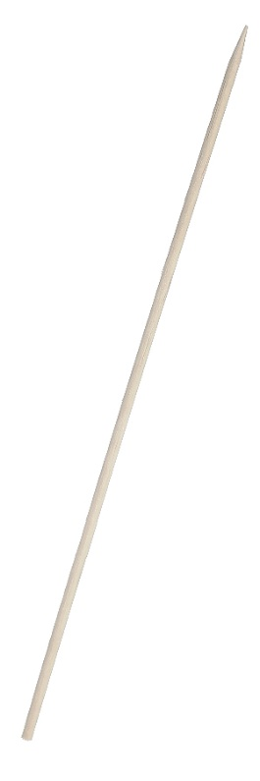
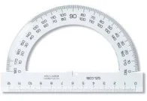
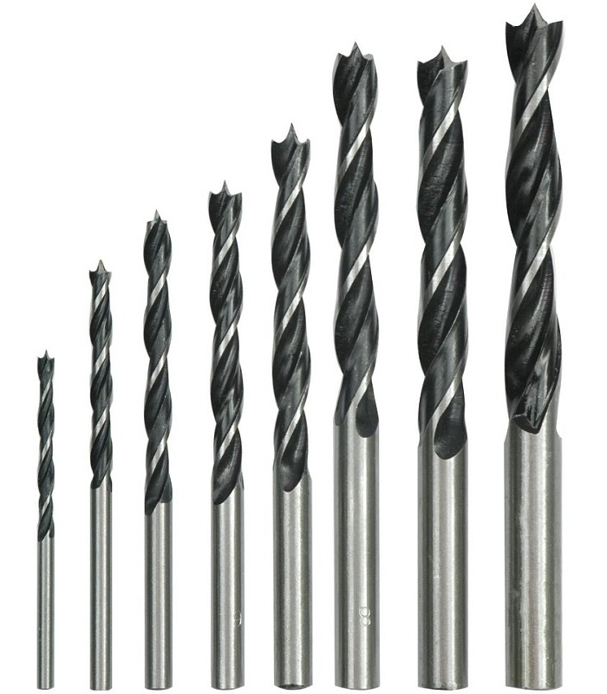
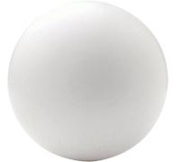


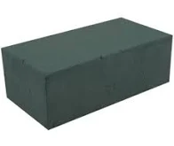
Praktické cvičení: 5a.1.1 Výroba modelů těles Sluneční soustavy
2 cm
model
Slunce
vrták do dřeva
stejně modely Měsíce (sklon 2°), Merkuru (0°), Venuše (3°)
a Marsu (25°)
23,5°
zafixujeme špejli v míčku
tavnou pistolí
míček
na stolní tenis
špejle
model
Země
hmota na
aranžování květin
(5 × 5) cm
The current publication reflects only the author´s view and neither the Slovak National Agency, nor the European Commission are responsible for any use that may be made of the information it contains.

Slide 17


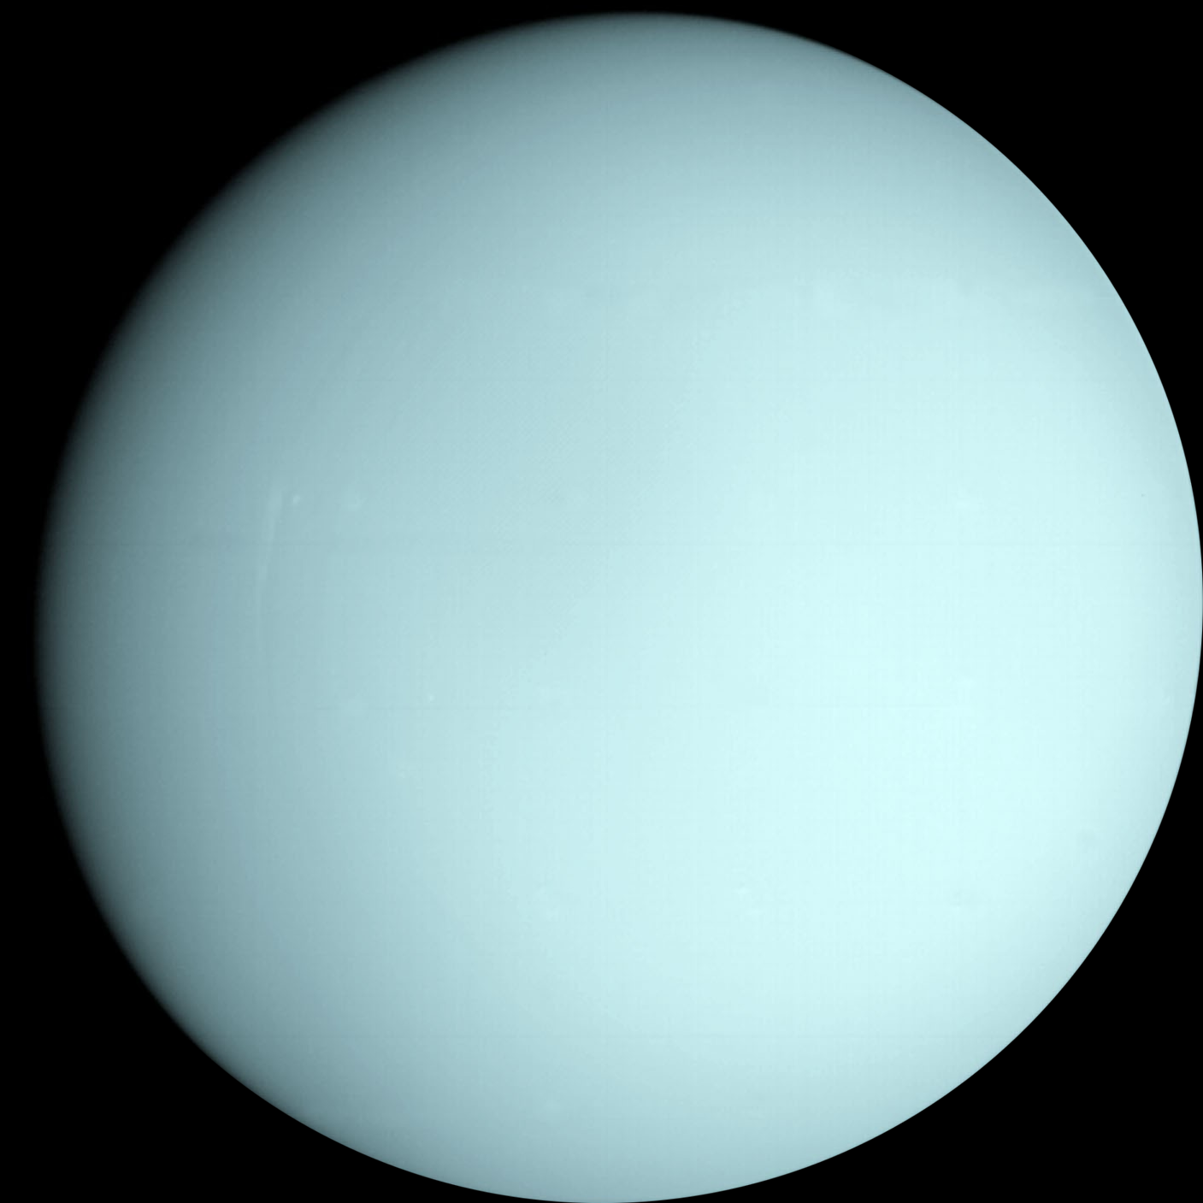






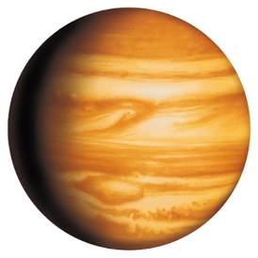
Praktické cvičení: 5a.1.1 Výroba modelů těles Sluneční soustavy
model
Saturnu
polohu prstence zafixujeme k modelu planety pomocí tavné pistole
Ø 4,7 cm
fólie
prstenec
drát
27°
drát
Ø 2 cm
stejně modely Jupiteru (sklon 3°), Uranu (upevnění viz vpravo)
a Neptunu (28°)
špejle
špejle
na vystřižený kruh nakreslíme podobu prstenců,
prstence začínají až v určité vzdálenosti od povrchu Saturnu
model
Uranu
hmota na
aranžování květin
The current publication reflects only the author´s view and neither the Slovak National Agency, nor the European Commission are responsible for any use that may be made of the information it contains.

Slide 18
Praktické cvičení: 5a.1.2 Modeluj pohyb Země kolem Slunce
Metodická část: Při realizaci je nutné dbát na správný směr otáčení Země (od západu k východu), správná poloha rotační osy Země (osa se s ohledem ke vzdáleným hvězdám nemění), správná vzdálenost Země od Slunce (nejblíže
v zimě, nedále v létě, roční období na severní polokouli).
Materiály a nářadí: Modely Slunce a Měsíce, případně i model Měsíce, špendlík s barevnou kulatou hlavičkou, silný zdroj světla, kalkulačka, tabulky
Postup: Pochopení podstaty střídání ročních období; pochopení podstaty pohybu těles Sluneční soustavy; pochopení střídání dne a noci.
The current publication reflects only the author´s view and neither the Slovak National Agency, nor the European Commission are responsible for any use that may be made of the information it contains.

Slide 19


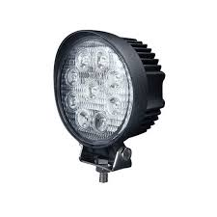
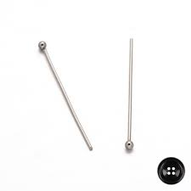
Praktické cvičení: 5a.1.2 Modeluj pohyb Země kolem Slunce
modely Slunce a Země
Otáčením Země demonstrace střídání dne a noci
                Najít na Zemi místo, kde se nemění den a noc.
                Porovnat délku noci v místě pozorovatele a na rovníku.
Pohyb Země po kruhové trajektorii
                Situace, aby na severní polokouli bylo léto, zima, jaro.
Pohyb Země po eliptické trajektorii
Pohyb i s Měsícem
                Situace, aby byl Měsíc v úplňku, novu, první čtvrti, poslední čtvrti.
Na kterých zeměpisných šířkách je slunce pozorováno alespoň jednou v roce směrem na jih (tedy jako u nás)
špendlík
na označení ČR
silný
zdroj světla
The current publication reflects only the author´s view and neither the Slovak National Agency, nor the European Commission are responsible for any use that may be made of the information it contains.

Slide 20
Praktické cvičení: 5a.1.3 Jaké jsou vzdálenosti planet od Slunce?
Metodická část: Při realizaci je nutné dbát na správné měřítko při volbě vzdáleností modelů jednotlivých planet.
Materiály a nářadí: Modely Slunce a planet, kalkulačka, tabulky, křída
Postup: Žák se naučí odhadovat vzdálenosti mezi jednotlivými planetami.
The current publication reflects only the author´s view and neither the Slovak National Agency, nor the European Commission are responsible for any use that may be made of the information it contains.

Slide 21

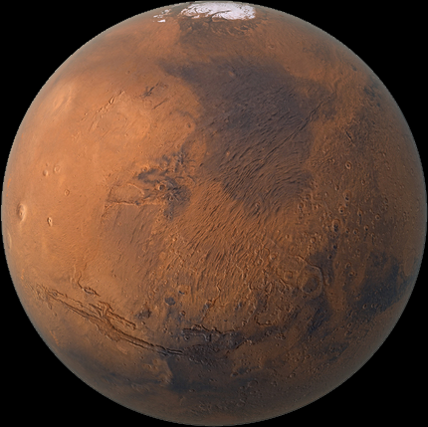
Praktické cvičení: 5a.1.3 Jaké jsou vzdálenosti planet od Slunce?
umístění modelů Marsu, Jupiteru, Saturnu
do správného měřítka
umístění modelů Merkuru, Venuše a Země
do správného měřítka
modely Slunce a Země
se dotýkají
stůl
modely Slunce a Marsu
na okraje stolu
The current publication reflects only the author´s view and neither the Slovak National Agency, nor the European Commission are responsible for any use that may be made of the information it contains.

Slide 22
Praktické cvičení: 5a.1.4 Úloha V: Země z Marsu
Metodická část: Úloha je zaměřena na vzájemné postavení objektů ve Sluneční soustavě, maximální elongace. Změna je oproti úloze II v tom, že pozorujeme z Marsu.
Materiály a nářadí: Kalkulačka
Postup: Žák při výpočtu úhlové vzdálenosti Země od Slunce při pozorování
z Marsu použije goniometrické funkce a třetí Keplerův zákon.
The current publication reflects only the author´s view and neither the Slovak National Agency, nor the European Commission are responsible for any use that may be made of the information it contains.

Slide 23
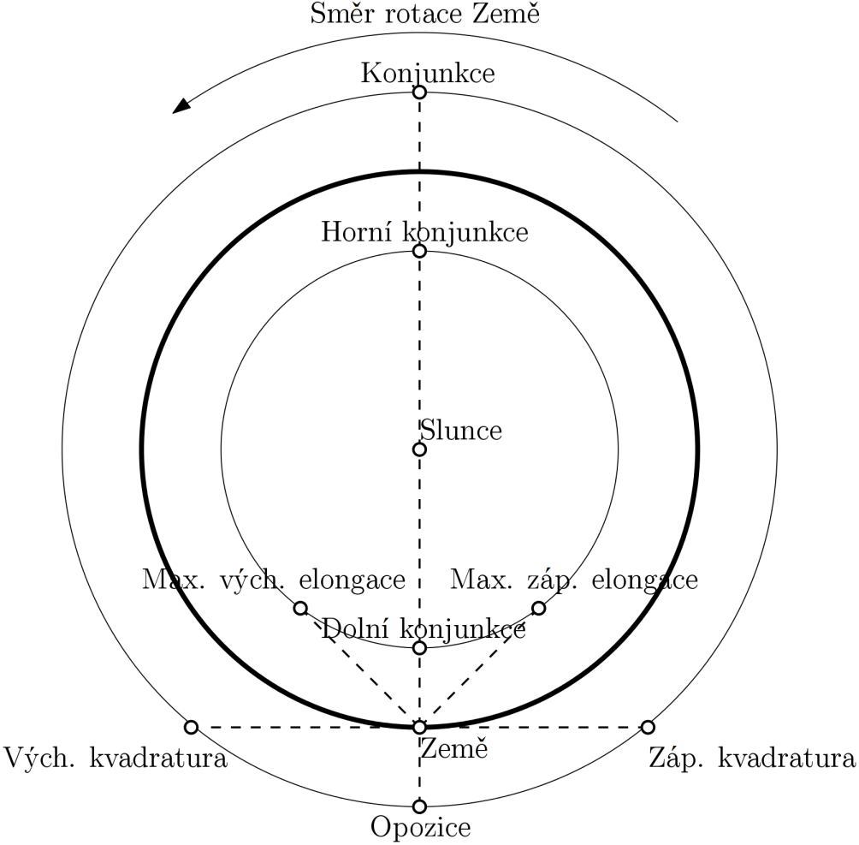
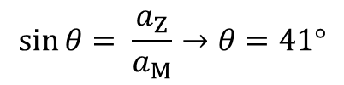
Praktické cvičení: 5a.1.4 Úloha V: Země z Marsu
Směr oběhu Země
T_{M} = 687 dní ~ 1,88 roků
Slunce
1,0 au
θ
největší
elongace
1,52 au
$$\sin{θ}= \frac{a_{Z}}{a_{M}}→θ=41°$$
Země
Mars
The current publication reflects only the author´s view and neither the Slovak National Agency, nor the European Commission are responsible for any use that may be made of the information it contains.

Slide 24
Praktické cvičení: 5a.1.5 Úloha VI: Jak velký je Měsíc?
Metodická část: Úloha je zaměřena na výpočet různých parametrů objektů ve Sluneční soustavě použitím goniometrických funkcí (zpravidla se na základní škole neprobírají, takže se jedná o rozšiřující učivo) a třetího Keplerova zákona.
Materiály a nářadí: Kalkulačka
Postup: Žák při výpočtech hmotnosti, úhlových velikostí, skutečných rozměrů objektů Sluneční soustavy použije goniometrické funkce a třetí Keplerův zákon.
The current publication reflects only the author´s view and neither the Slovak National Agency, nor the European Commission are responsible for any use that may be made of the information it contains.

Slide 25
Praktické cvičení: 5a.1.5 Úloha VI: Jak velký je Měsíc?
úhlová velikost Slunce pro pozorovatele na Zemi při znalosti vzdálenosti Země–Slunce a poloměru Slunce
→ využití přibližného vztahu pro malé úhly, bez goniometrické funkce, výsledek 32 úhlových minut
vzdálenost Měsíce od Slunce při znalosti hmotnosti Země a doby oběhu Měsíce okolo Země
→ užití třetího Keplerova zákona při zanedbání hmotnosti Měsíce, výsledek 383 tisíc km
s ohledem na úplné zatmění Slunce (= Měsíc má stejnou úhlovou velikost jako Slunce) odhad skutečných rozměrů Měsíce
→ využití přibližného vztahu pro malé úhly, bez goniometrické funkce, výsledek 1780 km
úhlová velikost Země pro pozorovatele z Měsíce; plocha Země viditelná z Měsíce
→ využití přibližného vztahu pro malé úhly, bez goniometrické funkce, výsledek 1°55‘; plocha kulového vrchlíku
a porovnání s plochou koule, výsledek 49 %
The current publication reflects only the author´s view and neither the Slovak National Agency, nor the European Commission are responsible for any use that may be made of the information it contains.

Slide 26
Praktické cvičení: 5a.1.6 Jaké jsou velikosti planet?
Metodická část: Úloha je zaměřena na výpočet velikosti modelů planet, aby odpovídaly správným rozměrům planet Sluneční soustavy.
Materiály a nářadí: Modely Slunce a planet, kalkulačka, tabulky, křída
Postup: Porozumění rozměrové pestrosti planet Sluneční soustavy;
získání kompetence vnímání velikostních a vzdálenostních poměrů ve Sluneční soustavě.
The current publication reflects only the author´s view and neither the Slovak National Agency, nor the European Commission are responsible for any use that may be made of the information it contains.

Slide 27
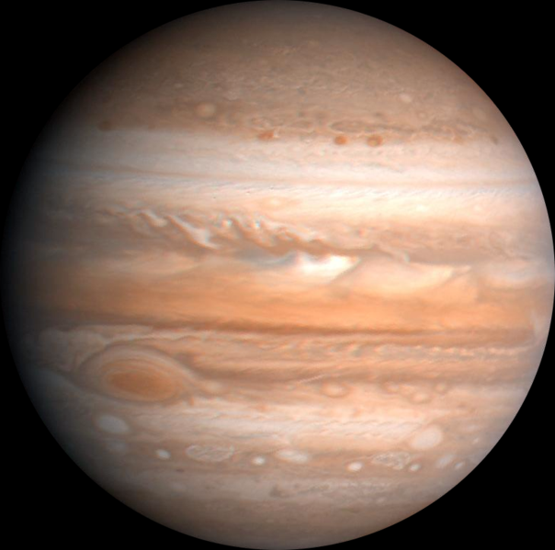
Praktické cvičení: 5a.1.6 Jaké jsou velikosti planet?
Jak velké by byly modely ostatních planet a Slunce, jak daleko od Slunce.
model Jupiteru
jako základ
Název objektu | Velikost (Země = 1) | Vzdálenost od Slunce
Slunce | 109× → 20 cm | -
Merkur | 0,38× → 0,7 mm | 0,4 au → 8 m
Venuše | 0,95× → 1,7 mm | 0,7 au → 15 m
Země | 1,0× → 1,8 mm | 1,0 au → 21 m
Mars | 0,53× → 1 mm | 1,5 au → 31 m
Jupiter | 11× → 20 mm | 5,2 au → 109 m
Saturn | 9,3× → 17 mm | 9,5 au → 199 m
Uran | 4,0× → 7,3 mm | 20 au → 420 m
Neptun | 3,9× → 7,1 mm | 30 au → 629 m
velikost modelu Jupiteru (20 mm)
skutečné rozměry Jupiteru (143 tisíc km)
měřítko pro vzdálenost 1 cm = 71 500 km
př. pro Zemi:
1 au = 150 mil. km
150 000 000 / 71 500 ~ 2 100 cm
The current publication reflects only the author´s view and neither the Slovak National Agency, nor the European Commission are responsible for any use that may be made of the information it contains.

Slide 28
Praktické cvičení: 5a.2.1 Trajektorie trpasličích planet
Metodická část: Úloha je zaměřena na výpočet parametrů drah
u trpasličích planet, vzdálenost v přísluní a odsluní a následné seřazení objektů podle vzdálenosti od Slunce. Druhá část úlohy využívá goniometrické funkce.
Materiály a nářadí: Kalkulačka, tabulkový procesor, encyklopedie (internet)
Postup: Žáci se seznámí s výpočtem vzdálenosti v přísluní a odsluní a měli by dospět k závěru, že součet vzdáleností v přísluní a odsluní je roven dvojnásobku velikosti hlavní poloosy. V další části je i zahrnut vliv sklonu oběžné dráhy.
The current publication reflects only the author´s view and neither the Slovak National Agency, nor the European Commission are responsible for any use that may be made of the information it contains.

Slide 29
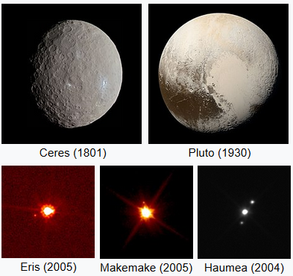
Praktické cvičení: 5a.2.1 Trajektorie trpasličích planet
Vzdálenost v přísluní (pro Ceres) r_{P} = a (1 – e) = 2,77 (1 – 0,0758) au = 2,56 au
Vzdálenost v odsluní (pro Ceres) r_{A} = a (1 + e) = 2,77 (1 + 0,0758) au = 2,98 au
Pořadí v přísluní: Ceres, Pluto, Haumea, Eris, Makemake
Pořadí v odsluní: Ceres, Pluto, Haumea, Makemake, Eris
Z tohoto pořadí je zřejmé, že se trpasličí planeta Eris přibližuje ke Slunci blíže než trpasličí planeta Makemake, rozdíl 0,7 au zhruba odpovídá vzdálenosti Venuše od Slunce.
The current publication reflects only the author´s view and neither the Slovak National Agency, nor the European Commission are responsible for any use that may be made of the information it contains.

Slide 30
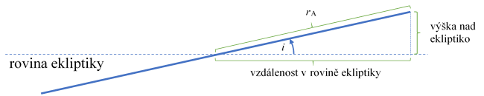
Praktické cvičení: 5a.2.1 Trajektorie trpasličích planet
Vzdálenost v přísluní v rovině ekliptiky (pro Ceres): a (1 – e) cos i = 2,77 (1 – 0,0758) cos 11° au = 2,51 au
Vzdálenost v odsluní v rovině ekliptiky (pro Ceres): a (1 + e) cos i = 2,77 (1 + 0,0758) cos 11° au = 2,93 au
Vzdálenost od ekliptiky v přísluní (pro Ceres): a (1 – e) sin i = 2,77 (1 – 0,0758) sin 11° au = 0,49 au
Vzdálenost od ekliptiky v odsluní (pro Ceres): a (1 + e) sin i = 2,77 (1 + 0,0758) sin 11° au = 0,57 au
The current publication reflects only the author´s view and neither the Slovak National Agency, nor the European Commission are responsible for any use that may be made of the information it contains.

Slide 31
Praktické cvičení: 5a.2.2 Západ trpasličí planety
Metodická část: Úloha je zaměřena na práci s grafem, odvození rovnice grafu a zjištění průsečíku s osou x.
Materiály a nářadí: Kalkulačka, milimetrový papír (pro graf) nebo tabulkový kalkulátor
Postup: Žáci se seznámí s výpočtem západu trpasličí planety. Jako zdroj dat slouží výška objektu nad obzorem po několik dnů za sebou.
The current publication reflects only the author´s view and neither the Slovak National Agency, nor the European Commission are responsible for any use that may be made of the information it contains.

Slide 32
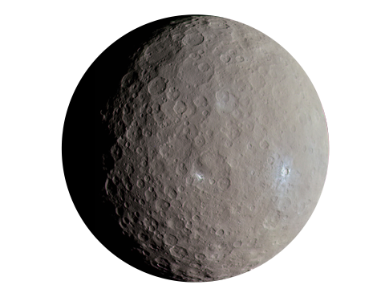
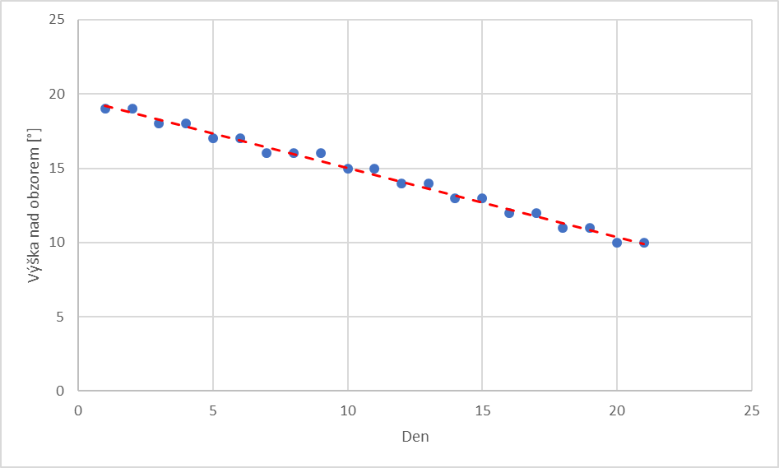
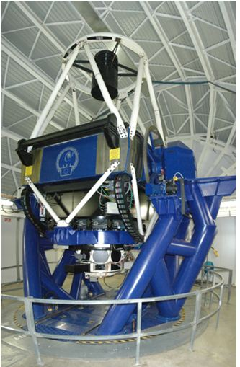
Praktické cvičení: 5a.2.2 Západ trpasličí planety
Ceres
Den | Výška nad obzorem (°) | Den | Výška nad obzorem (°)
1 | 19 | 12 | 14
2 | 19 | 13 | 14
3 | 18 | 14 | 13
4 | 18 | 15 | 13
5 | 17 | 16 | 12
6 | 17 | 17 | 12
7 | 16 | 18 | 11
8 | 16 | 19 | 11
9 | 16 | 20 | 10
10 | 15 | 21 | 10
11 | 15
y = −0,45 x + 19
1. a 21. den (20 dnů) = –9° → 9° / 20 = −0,45°
průsečík s osou y = 19
západ Ceres → h = 0° → y = 0
0,45 x = 19
x = 42
Faulkes Telescope North
The current publication reflects only the author´s view and neither the Slovak National Agency, nor the European Commission are responsible for any use that may be made of the information it contains.

Slide 33
Praktické cvičení: 5a.2.3 Model trajektorie
Metodická část: Trpasličí planeta Pluto se dostává v malém úseku své trajektorie ke Slunci blíže než Neptun, pokud si jeho oběžnou trajektorii promítneme do roviny ekliptiky.
Materiály a nářadí: Nůžky, list papíru, kružítko, úhloměr, tužka
Postup: Žáci se na modelu trajektorií Neptunu a Pluta přesvědčí, že se Neptun a Pluto nemohou srazit.
The current publication reflects only the author´s view and neither the Slovak National Agency, nor the European Commission are responsible for any use that may be made of the information it contains.

Slide 34
Praktické cvičení: 5a.2.3 Model trajektorie
19,2 cm
Ø 15 cm
obě trajektorie zasunout
do sebe zelenými prostřihy
pod úhlem 17°
elipsu
vystřihnout
19,8 cm
elipsa
prostřihnout
prostřihnout
Slunce
Pluto blíže než Neptun
7. 2. 1979 až 11. 2. 1999
oběžná doba Pluta = 248 let
20 / 248 = 8 %
7 309 dní
= 20 ∙ 365 + 5 (přestupné roky –
1980, 1984, 1988, 1992 a 1996)
+ 4 (od 7. do 11. dne v měsíci)
19,8 cm
osy elipsy
oběžná
trajektorie
Pluta
oběžná trajektorie Neptunu
The current publication reflects only the author´s view and neither the Slovak National Agency, nor the European Commission are responsible for any use that may be made of the information it contains.

Slide 35
Praktické cvičení: 5a.2.4 Skok do výšky
Metodická část: Kolik vážíš, závisí na gravitační síle v místě, kde se nacházíš. Je nutné si uvědomit, že hmotnost se na různých místech nemění, zůstává pořád stejná. Pouze se mění tíha, která souvisí s gravitační silou. Na plynných planetách a Slunci nelze ve skutečnosti přistát, protože nemají pevný povrch.
Materiály a nářadí: Metrové pravítko, kalkulačka, tabulkový procesor, milimetrový papír
Postup: Žáci si vyzkoušejí, jak hmotnost planety ovlivňuje skok do výšky.
The current publication reflects only the author´s view and neither the Slovak National Agency, nor the European Commission are responsible for any use that may be made of the information it contains.

Slide 36



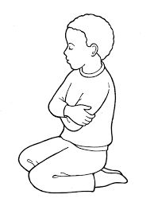
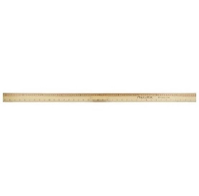
Praktické cvičení: 5a.2.4 Skok do výšky
3× výskok
Jak výšku výskoku ovlivňuje hmotnost objektu Sluneční soustavy
skupiny po třech
Objekt | Hmotnost objektu Sluneční soustavy (×10²³ kg) | Průměrná výška výskoku na Zemi (cm) | Převodní koeficient pro výšku výskoku | Výška výskoku na objektu (cm)
Slunce | 19 900 000 | 50 | ×0,036 | 1,8
Merkur | 3,3 | 50 | ×2,63 | 132
Venuše | 48,7 | 50 | ×1,11 | 55,5
Země | 59,7 | 50 | ×1 | 50
Měsíc | 0,73 | 50 | ×5,88 | 294
Mars | 6,42 | 50 | ×2,63 | 132
Ceres | 0,0094 | 50 | ×34,5 | 1730
Jupiter | 19 000 | 50 | ×0,40 | 20
Saturn | 5 680 | 50 | ×0,91 | 46
Uran | 868 | 50 | ×1,11 | 55,5
Neptun | 1 020 | 50 | ×0,88 | 44
Pluto | 0,13 | 50 | ×16,7 | 835
pravítko
Výpočet průměrné výšky výskoku na Zemi
Výskok | Pokus #1 | Pokus #2 | Pokus #3 | Průměrný výskok
Výška (cm) | 53 | 50 | 47 | 50
The current publication reflects only the author´s view and neither the Slovak National Agency, nor the European Commission are responsible for any use that may be made of the information it contains.

Slide 37
Praktické cvičení: 5a.2.4 Skok do výšky
Pořadí objektů Sluneční soustavy podle hmotnosti
modrá – hmotnost objektu ×10²³ kg
oranžová – výška výskoku v cm
Objekt Sluneční soustavy | Výška výskoku na daném objektu
Ceres | 1730
Pluto | 835
Měsíc | 294
Merkur | 132
Mars | 132
Venuše | 55,5
Země | 50
Uran | 55,5
Neptun | 44
Saturn | 46
Jupiter | 20
Slunce | 1,8
logaritmické zobrazení na svislé ose
The current publication reflects only the author´s view and neither the Slovak National Agency, nor the European Commission are responsible for any use that may be made of the information it contains.

Slide 38
Praktické cvičení: 5a.3.1 Kometa
Metodická část: Komety jsou objekty zpravidla s výraznou eliptickou drahou, tvořeny z ledu a prachu a při přiblížení ke Slunci mají ohon.
Materiály a nářadí: Encyklopedie, atlas nebo internet, kalkulačka, tabulkový procesor
Postup: Žáci si nakreslí jednotlivé části komety.
The current publication reflects only the author´s view and neither the Slovak National Agency, nor the European Commission are responsible for any use that may be made of the information it contains.

Slide 39
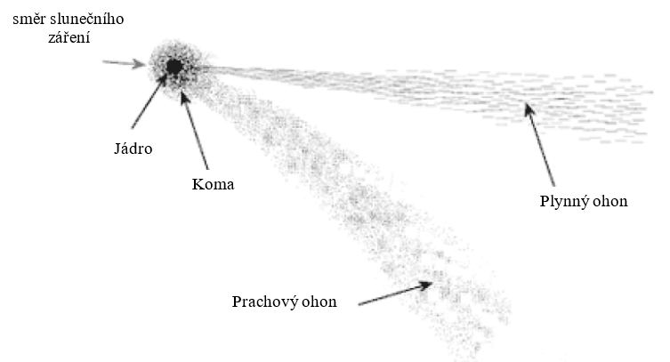
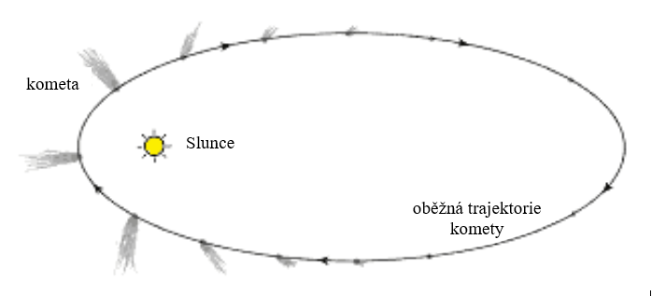
Praktické cvičení: 5a.3.1 Kometa
Ohon komety nemůže nikdy směřovat ke Slunci, protože je způsoben slunečním větrem a tlakem slunečního záření. Pokud se kometa pohybuje od Slunce, ohon bude směřovat před kometu, nikoli vlát za kometou.
Ohon komety se vytvoří až v okamžiku, kdy se kometa přiblíží ke Slunci a z jeho povrchu se vypařují plyny
a prach.
The current publication reflects only the author´s view and neither the Slovak National Agency, nor the European Commission are responsible for any use that may be made of the information it contains.

Slide 40
Praktické cvičení: 5a.3.1 Kometa
Komety | Planetky
Nalezeny za oběžnou drahou Pluta | Nalezeny mezi Marsem a Jupiterem
Tvořeny z ledu a prachu – „špinavé“ sněhové koule | Tvořeny horninami
Mají ohon | Nemají ohon
Mají zpravidla eliptickou oběžnou dráhu (dlouhoperiodické – perioda oběhu nad 200 let – mají výstřednost dráhy vyšší než 0,85; krátkoperiodické mají průměrnou výstřednost dráhy 0,5) | Mají méně výstřednou oběžnou dráhu (98 % očíslovaných planetek má výstřednost dráhy menší než 0,3; 80 % menší než 0,2 a 30 % méně než 0,1)
The current publication reflects only the author´s view and neither the Slovak National Agency, nor the European Commission are responsible for any use that may be made of the information it contains.

Slide 41
Praktické cvičení: 5a.3.2 Rychlosti planetek
Metodická část: Planetky se nacházejí v různých částech Sluneční soustavy, nejvíce známých planetek je mezi drahami Marsu a Jupiteru. Planetky mohou mít různá označení, i po českých osobnostech. Úloha je náročnější na výpočty, velká čísla, mocnina, odmocnina, obvod kruhu, průměrná rychlost.
Materiály a nářadí: Encyklopedie, atlas nebo internet, kalkulačka, tabulkový procesor
Postup: Žáci si procvičí převody jednotek a třetí Keplerův zákon.
The current publication reflects only the author´s view and neither the Slovak National Agency, nor the European Commission are responsible for any use that may be made of the information it contains.

Slide 42
Praktické cvičení: 5a.3.2 Rychlosti planetek
Planetka s označením (5000) IAU se nachází ve vzdálenosti 2,54 au od Slunce.
Předpokládej kruhovou oběžnou trajektorii. Jaká je její oběžná doba v sekundách?
Pomocí třetího Keplerova zákona $a_{au}^{3}=T_{rok}^{2}$ zjistíme T = 4,05 roku = 1,28 ∙ 10⁸ s.
Odhadni rychlost planetky na oběžné trajektorii okolo Slunce za předpokladu, že trajektorie planetky okolo Slunce je kruhová.
Průměrná rychlost v = s / T, dráha je obvod kruhu o = 2πr. Průměrná rychlost vyjde v = 18,7 km∙s^{–1}.
Jak by se změnila oběžná rychlost planetky, pokud by se nacházela ve vzdálenosti planety Jupiter?
Přes třetí Keplerův zákon se vypočítá doba oběhu, průměrná rychlost by byla 13,1 km∙s^{–1}.
The current publication reflects only the author´s view and neither the Slovak National Agency, nor the European Commission are responsible for any use that may be made of the information it contains.

Slide 43
Praktické cvičení: 5a.3.3 Energie
Metodická část: Platí zákon zachování energie, proto v okamžiku, kdy neuvažujeme ztráty, přemění se veškerá polohová energie na pohybovou energii. Dopad kilogramového objektu na Zem rychlostí 20 km∙s^{–1} uvolní energii, která by stačila na ohřev 500 l vody z 0 °C na 95 °C.
Materiály a nářadí: Papír, počítač, kalkulačka
Postup: Žáci si procvičí zákon zachování mechanické energie, pohybovou
a polohovou energii.
The current publication reflects only the author´s view and neither the Slovak National Agency, nor the European Commission are responsible for any use that may be made of the information it contains.

Slide 44


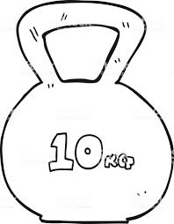

Praktické cvičení: 5a.3.3 Energie
95 °C
E_{p} = mhg
v = 20 km⋅s⁻¹
10 kg
E_{k} = ½ mv²
500 l
m = 1 kg
0 °C
E_{p} = E_{k}
v = ?
E_{k} = ?
2 ∙ 10⁸ J
v = 1 140 km⋅h⁻¹
rychlost 3,5×
energie 12,5×
10 km
5 km
pro v = 70 km⋅s⁻¹
→ E_{k} = 2,5∙ 10⁹ J
hmotnost 2×
energie 2×
pro m = 2 kg
→ E_{k} = 4 ∙ 10⁸ J
The current publication reflects only the author´s view and neither the Slovak National Agency, nor the European Commission are responsible for any use that may be made of the information it contains.

Slide 45
Praktické cvičení: 5a.3.4 Impaktové krátery
Metodická část: Aktivita je zaměřena na měření rozměrů skutečných impaktních kráterů na povrchu Země pomocí Mapy.cz nebo Google Maps.
Materiály a nářadí: Metrové pravítko, kalkulačka, tabulkový procesor, milimetrový papír
Postup: Žáci pracují s mapou, procvičí si výpočty pohybové energie, objemu, hmotnosti a hustoty.
The current publication reflects only the author´s view and neither the Slovak National Agency, nor the European Commission are responsible for any use that may be made of the information it contains.

Slide 46
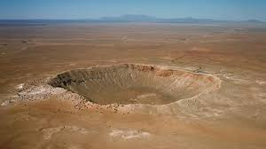
Praktické cvičení: 5a.3.4 Impaktové krátery
Název impaktního kráteru | Zeměpisná šířka | Zeměpisná délka | Velikost (km) | Plocha (km²) | Stát
Barringerův kráter Tento kráter vznikl před 50 tisíci léty dopadem železného meteoritu. | 35°02' S | 111°01' Z | 1,2 | 1 | Arizona, USA
Manicouagan Jeden z největších dochovaných impaktních kráterů, vznikl přes 200 miliony let. | 51°23' S | 68°42' Z | 69,3 | 3 200 | Kanada
Clearwater Lakes Tyto dva impaktní krátery byly vytvořeny dopadem dvojice planetek na povrch Země. | 56°13' S | 74°30' Z | 32,4 a 22,1 | 730 a 360 | Kanada
Chicxulubský kráter Tento impaktní kráter je složité najít. Vznikl před 66 miliony let dopadem meteoritu o velikosti 10 km. Dopadem se uvolnilo velké množství energie, došlo ke klimatickým změnám a vyhynutí mnoha živočišných druhů. | 21°24' S | 89°31' Z | více než 100 km | - | Mexiko
Upheaval Dome Tento kráter má všechny rysy typického impaktního kráteru – centrální vrcholek, vnitřní kráter a vnější soustředné rázové kroužky. | 38°26' S | 109°54' Z | 3,5 | 8 | Utah, USA
Gosses Bluff Tento impaktní kráter vznikl před více než 140 miliony let dopadem planetky o velikosti 1 km. Centrální kruh není okraj kráteru, ten leží mnohem dále. | 23°50' J | 132°19' V | 5,4 | 20 | Austrálie
Tenoumer V okolí kráteru se nacházejí další dva, které je snadné najít, první je 166 km v azimutu 27°, druhý 376 km v azimutu 219°. Kráter vznikl před 20 tisíci let. | 22°55' S | 10°24' Z | 1,9 | 3 | Mauretánie
Vredefort Kráter složený z několika prstenců. Stáří 2 mld let. Meteorit o velikost 10 km. | 27°00' J | 27°30' V | 60 (vnitřní prstenec) | 2 000 | Jihoafrická republika
Barringerův kráter v Arizoně
The current publication reflects only the author´s view and neither the Slovak National Agency, nor the European Commission are responsible for any use that may be made of the information it contains.

Slide 47
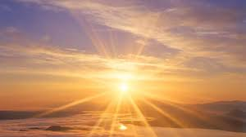
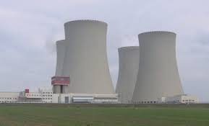
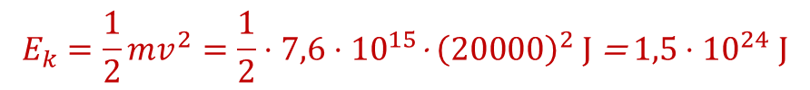
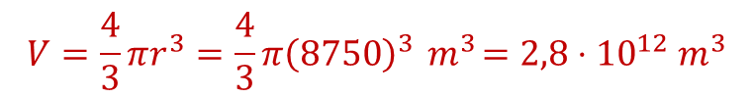
Praktické cvičení: 5a.3.4 Impaktové krátery
Chicxulubský kráter v Mexiku
stejná energie vyzářená Sluncem celým povrchem
(za 0,004 s)
vytvořen dopadem skalnatého tělesa (hustota = 2 700 kg·m^{–3})
o průměru 17,5 km
objem tělesa (kulového), přes vzorec pro objem koule
$$V=\frac{4}{3}πr^{3}=\frac{4}{3}π{\left(8750\right)}^{3}{ m}^{3}=2,8⋅{10}^{12}{ m}^{3}$$
tepelná energie Jaderné elektrárny Temelín v ČR za rok (2 · 10¹⁷ J)
hmotnost tělesa, přes vzorec při znalosti objemu a hustoty
$$m=ρV=2700⋅2,8⋅{10}^{12} \text{kg}=7,6⋅{10}^{15} \text{kg}$$
pohybová energie při dopadu při rychlosti 20 km·s^{–1}
$$E_{k}=\frac{1}{2}mv^{2}=\frac{1}{2}⋅7,6⋅{10}^{15}\text{⋅ }{\left(20000\right)}^{2} \text{J} \text{= }1,5⋅{10}^{24} \text{J}$$
The current publication reflects only the author´s view and neither the Slovak National Agency, nor the European Commission are responsible for any use that may be made of the information it contains.

Slide 48
Praktické cvičení: 5a.3.5 Gravitační síla
Metodická část: Aktivita je zaměřena na výpočet (odhad) velikosti gravitační síly, která působí mezi dvěma tělesy o různé hmotnosti a různé vzdálenosti.
Materiály a nářadí: Kalkulačka, tabulkový procesor
Postup: Žáci si procvičí výpočty gravitační síly, objemu koule a převody jednotek.
The current publication reflects only the author´s view and neither the Slovak National Agency, nor the European Commission are responsible for any use that may be made of the information it contains.

Slide 49




Praktické cvičení: 5a.3.5 Gravitační síla
Ø 0,2 m
Ø 0,2 m
Ø 20 m
Ø 20 m
Ø 0,1 m
Ø 10 km
ρ = 1300 kg∙m^{–3}
ρ = 1300 kg∙m^{–3}
ρ = 1300 kg∙m^{–3}
1 m
1 km
15 km
$$F_{g}=G\frac{m_{1}m_{2}}{r^{2}}$$
$$F_{g}=G\frac{m_{1}m_{2}}{r^{2}}$$
$$F_{g}=G\frac{m_{1}m_{2}}{r^{2}}$$
objem zrnek přes objem koule,
hmotnost ze znalosti hustoty
objem zrnek přes objem koule,
hmotnost ze znalosti hustoty
objem zrnek přes objem koule,
hmotnost ze znalosti hustoty
F_{g} = 2,0 ∙ 10⁻⁹ N
F_{g} = 2,0 ∙ 10⁻³ N
F_{g} = 1,4 ∙ 10⁻⁴ N
The current publication reflects only the author´s view and neither the Slovak National Agency, nor the European Commission are responsible for any use that may be made of the information it contains.

Slide 50
Závěry, ověření výsledků
Co bude dál (Feed Forward): Plánujte další hodinu na základě výkonu žáka:
Obtížnost ve třídě: V závislosti na tom, jak dobře žáci porozuměli materiálu
a zvládli úkoly.
Přístup k materiálu: Jaký je správný postup, který vám pomůže porozumět materiálu a splnit stanovené úkoly.
Sebehodnocení: sebekázeň, vedení a kontrola činností.
Individuální přístup: Individuální hodnocení a vedení.
The current publication reflects only the author´s view and neither the Slovak National Agency, nor the European Commission are responsible for any use that may be made of the information it contains.
Notes:
DOI: 10.3102/003465430298487, The Power of Feedback, John Hattie and Helen Timperley, University of Auckland

Slide 51
Závěry, ověření výsledků 2
Příprava: Jasné a dobře definované cíle lekce a cvičení. Když budou dobře rozumět konečnému cíli, mohou se žáci snadněji a efektivněji zaměřit na konkrétní úkol / materiál.
Ověřování: Jak jsem to udělal? Individuální hodnocení a zpětná vazba od učitele o práci žáka, která se konkrétně týká dosažení cíle. Poskytněte informace o pokroku žáka (nebo jeho nedostatku) a poskytněte pokyny, které pomohou dosáhnout cíle a dosáhnout očekávané úrovně.
The current publication reflects only the author´s view and neither the Slovak National Agency, nor the European Commission are responsible for any use that may be made of the information it contains.
Notes:
DOI: 10.3102/003465430298487, The Power of Feedback, John Hattie and Helen Timperley, University of Auckland

